Slide 1

Capstone Project : Program Admin Toko Sepeda Cihuy
Kaffatufiddin
JCDS on Campus Jogja
Jumat
25 Oktober 2024

Slide 2
Daftar Isi
01
02
04
05
03
Intro
Menu Utama
Library
06
Fungsi
CRUD
Mulai Program
(VSCode)

Slide 3
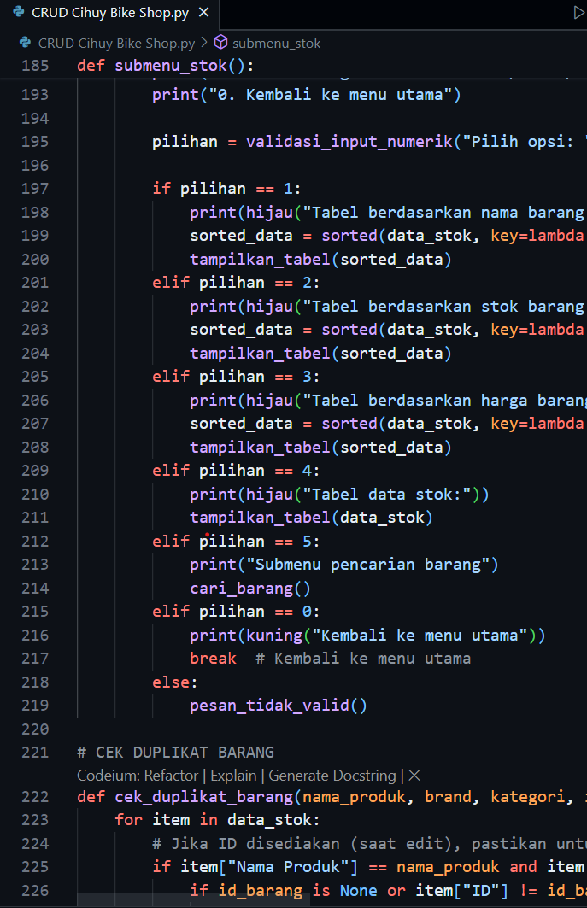
Program Admin Toko Sepeda Cihuy
01. Intro
Program digunakan oleh admin Toko Sepeda Cihuy untuk mencatat stok barang di toko dan mencatat data penjualan.

Slide 4
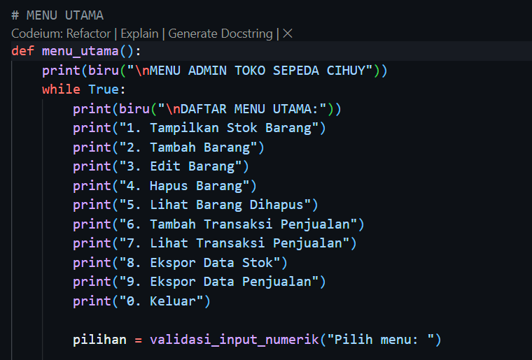
02. Menu Utama
Notes:
# Slide ini perlu dijelaskan mengenai penggunaan while True

Slide 5
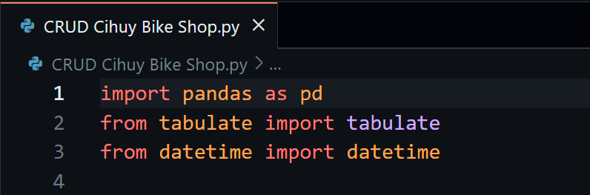
03. LIBRARY
Pandas
Tabulate
Datetime
Ekspor data ke .csv
Untuk menampilkan data dalam bentuk tabel
Menambahkan waktu ekspor pada nama file .csv

Slide 6
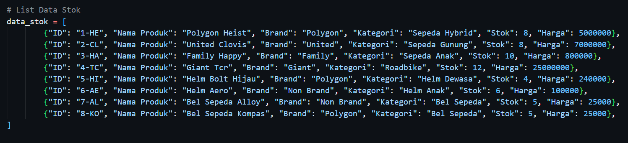
Data Stok
Dictionaries in list digunakan :
Cocok untuk menyimpan key-value
Mutable : datanya bisa diubah.
Keys yang ada ;
1. ID 2. Nama Produk
3. Brand
4. Kategori
5. Stok
6. Harga

Slide 7
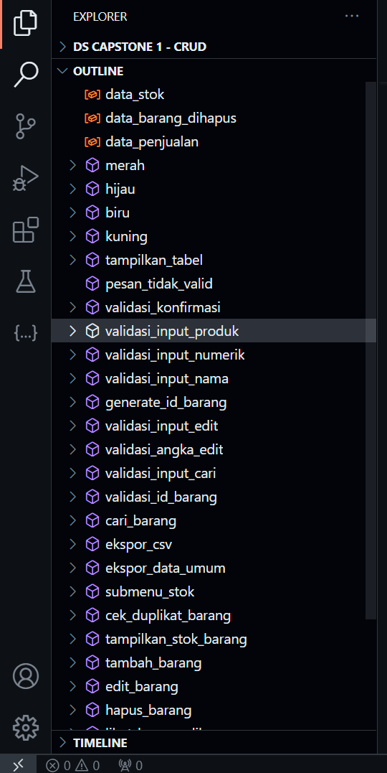
04 Fungsi

Slide 8
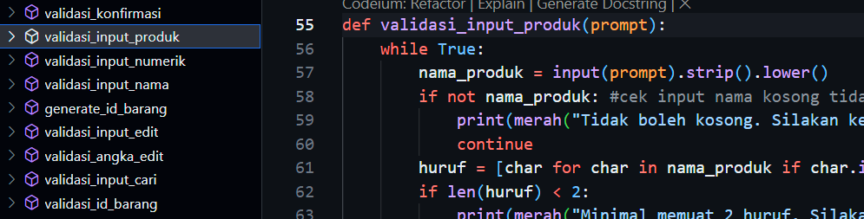
Validasi Input
Berbagai fungsi validasi dibuat untuk memastikan input user sesuai kebutuhan.

Slide 9
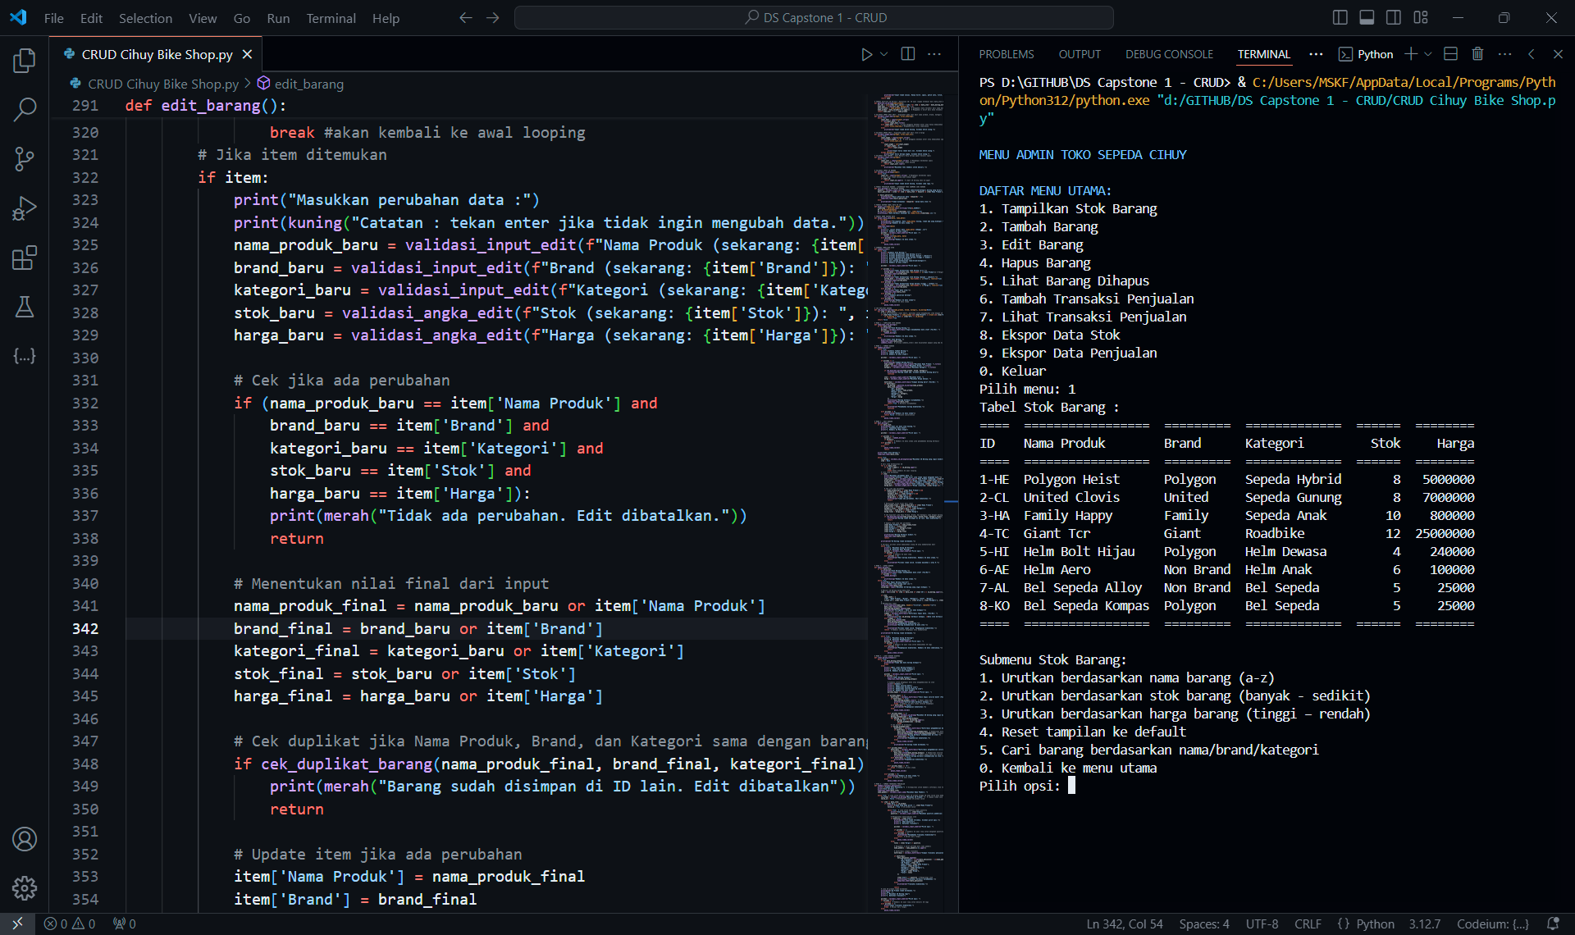
05. CRUD
Create
Read
Membuat data baru (stok barang, data penjualan).
Membaca data yang sudah ada, (menampilkan tabel).
Update
Memperbarui data yang sudah ada (edit stok barang).
Delete
Menghapus data (hapus data stok)

Slide 10
Fungsi Terkait CRUD
Create | Read | Update | Delete
tambah_barang() tambah_transaksi_ penjualan() | tampilkan_stok_barang() lihat_barang_dihapus() lihat_transaksi_ penjualan() | edit_barang() | hapus_barang()
Capstone Project
Purwadhika
Notes:
Ini perlu dijelaskan terkait codenya.

Slide 11
Fitur Tambahan
Warna Teks | Archiving | Ekspor
merah() hijau() biru() kuning() | lihat_barang_dihapus() kembalikan_barang() hapus_barang() | ekspor_csv() eskpor_data_umum() ekspor_data_stok() ekspor_data_stok()
Beberapa fitur lain : (1) menampilkan tabel berdasarkan urutan, (2) menampilkan tabel pencarian.
Capstone Project
Purwadhika

Slide 12
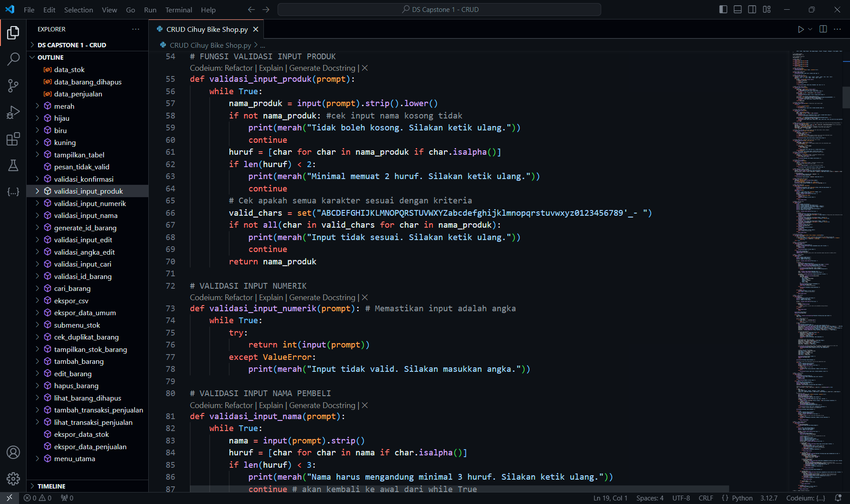
Presentasi Selesai.
Selanjutnya ke VSCode >>

